Slide 1

Cuando la presión arterial es superior a 180/120, ¿debo ir a la sala de emergencias de inmediato?
El paciente preguntó:
Médico Asistente de la Clínica Tzu Chi
Zhang TC

Slide 2
Emergencias hipertensivas
Urgencia Hipertensiva：
La hipertensión es muy alta, pero no hay daño en los órganos.
Emergencia Hipertensiva：
La presión arterial alta es muy alta, con daño a los órganos.
Nivel de presión arterial
Hipertensión primaria:> 130/80
Hipertensión de segunda etapa:> 140/90
Hipertensión crítica:> 180/120

Slide 3
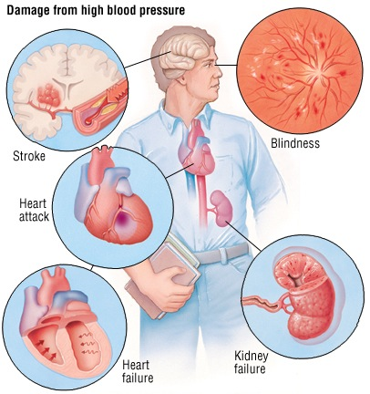
Daño de órganos de hipertensión:
Cerebro: accidente cerebrovascular
No hablo claramente
Manos y pies débiles
Cara torcida
Corazón: infarto de miocardio, insuficiencia cardíaca
Opresión en el pecho, dolor en el pecho
Dificultad para respirar
Riñón: insuficiencia renal
Edema súbito
Dificultad para respirar

Slide 4
Presión arterial alta, pero sin síntomas?
Si la presión arterial suele ser alta, debe consultar a un médico.
Si no hay síntomas, debe consultar a un médico de familia. Pero no urgente.

Slide 5
Síntomas peligrosos
Síntomas peligrosos
Cara torcida, debilidad en manos y pies, opresión en el pecho, dolor en el pecho, edema repentino, dificultad para respirar
¡En este momento, la presión arterial ya no es importante!
Llame al 911 rápidamente y no conduzca usted mismo.
Debido a que no sabe qué hospital cercano, puede hacer un tratamiento especial para el corazón y el cerebro de emergencia.
El personal de la ambulancia puede comenzar el examen y el tratamiento temprano, y notificar a la sala de emergencias para hacer los preparativos pertinentes.

